Slide 1
Giới thiệu và trình bày về mẫu thiết kế Hướng đối tượng
Giảng viên: Phạm Nguyễn Sơn Tùng.
Sinh viên 1: Nguyễn Minh Trọng Trí. MSSV: 18600287
Sinh viên 2: Phạm Gia Lâm. MSSV: 18600353

Slide 2
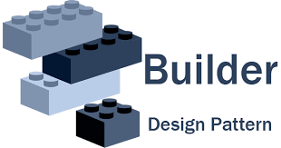

Slide 3

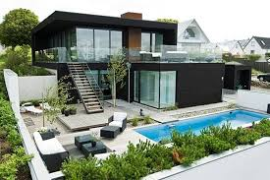
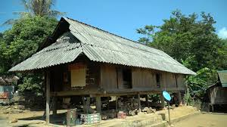
Làm cách nào để xây dựng những kiến trúc khác nhau với cùng kiểu là “NHÀ”??

Slide 4
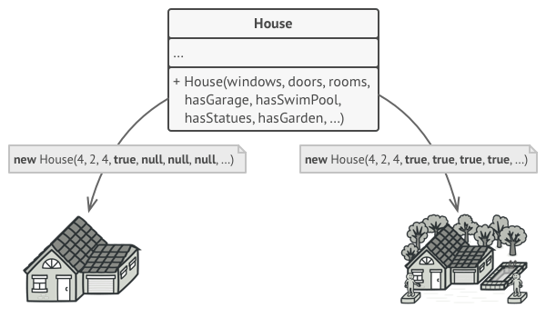
Hình: Nguồn - Internet

Slide 5
I. Builder Pattern là gì?
Builder Pattern là mẫu thiết kế thuộc nhóm khởi tạo (Creational Pattern) được tạo ra nhằm tác biệt việc khởi tạo một đối tượng ra khỏi biểu diễn của nó để có thể cùng một quá trình xây dựng có thể tạo ra các biểu diễn khác nhau.
Builder Pattern dùng để xây dựng đối tượng phức tạp từng bước 1 và kết quả cuối cùng sẽ là một đối tượng mà người dùng mong đợi (đối tượng có thể có thuộc tính này nhưng không có thuộc tính kia, ..)

Slide 6
II. Khi nào cần sử dụng Builder Pattern?
Tạo một đối tượng phức tạp: có nhiều thuộc tính (nhiều hơn 4) và một số bắt buộc (required), một số không bắt buộc (optional).
Khi có quá nhiều hàm constructor, bạn nên nghĩ đến Builder.
Muốn tách rời quá trình xây dựng một đối tượng phức tạp từ các phần tạo nên đối tượng.
Muốn kiểm soát quá trình xây dựng.
Khi người dùng (client) mong đợi nhiều cách khác nhau cho đối tượng được xây dựng.

Slide 7
III. Những vấn đề thường gặp và hướng giải quyết bằng Builder Pattern
Nếu hàm khởi tạo có nhiều tham số liên tiếp cùng kiểu dữ liệu, việc gán nhầm giá trị của tham số này thành giá trị của tham số khác là điều khó có thể tránh khỏi.

Slide 8
Cấu trúc của 1 Builder Pattern.
Product : đại diện cho đối tượng cần tạo, đối tượng này phức tạp, có nhiều thuộc tính.
Builder : là abstract class hoặc interface khai báo phương thức tạo đối tượng.
ConcreteBuilder : kế thừa Builder và cài đặt chi tiết cách tạo ra đối tượng. Nó sẽ xác định và nắm giữ các thể hiện mà nó tạo ra, đồng thời nó cũng cung cấp phương thức để trả các các thể hiện mà nó đã tạo ra trước đó.
Director: là nơi sẽ gọi tới Builder để tạo ra đối tượng.

Slide 9
Cách tạo một Builder Pattern
Tạo một lớp xây dựng với tất cả những trường (fields) cần thiết.
Lớp xây dựng cần có phương thức khởi tạo có tham số đầu vào với những tham số cần thiết (hoặc bắt buộc) phải có.
Tạo những phương thức để lấy giá trị của từng tham số (Getter) và phương thức cài đặt (Setter).
(Có thể có hoặc không) phương thức tự tạo build() để trả về

Slide 10
Ưu điểm của Builder Pattern.
Hỗ trợ, loại bớt việc phải viết nhiều constructor.
Code dễ đọc, dễ bảo trì hơn khi số lượng thuộc tính (propery) bắt buộc để tạo một object từ 4 hoặc 5 propery.
Giảm bớt số lượng constructor, không cần truyền giá trị null cho các tham số không sử dụng.
Ít bị lỗi do việc gán sai tham số khi mà có nhiều tham số trong constructor: bởi vì người dùng đã biết được chính xác giá trị gì khi gọi phương thức tương ứng.

Slide 11
Ưu điểm của Builder Pattern
Đối tượng được xây dựng an toàn hơn: bởi vì nó đã được tạo hoàn chỉnh trước khi sử dụng.
Cung cấp cho bạn kiểm soát tốt hơn quá trình xây dựng: chúng ta có thể thêm xử lý kiểm tra ràng buộc trước khi đối tượng được trả về người dùng.

Slide 12
Nhược điểm của Builder Pattern.
Builder Pattern có nhược điểm là duplicate code khá nhiều: do cần phải copy tất cả các thuộc tính từ class Product sang class Builder.
Tăng độ phức tạp của code (tổng thể) do số lượng class tăng lên.
Yêu cầu phải tạo các builder (ConcreteBuilder) khác nhau cho từng class khác nhau (trong Product).

Slide 13
Lợi ích khi xài Builder Pattern thay vì sử dụng Constructor như thông thường.
Việc áp dụng Builder Pattern sẽ giúp chúng ta có thể tạo ra đối tượng với một số hoặc tất cả các thuộc tính theo mong muốn một cách tiện lợi hơn.
Khi sử dụng Builder Pattern, chúng ta có thể bảo trì code tốt hơn nếu số lượng thuộc tính yêu cầu để tạo đối tượng tăng lên.

Slide 14
Các nguồn tài liệu tham khảo - bài viết hay về Builder Pattern.
https://www.geeksforgeeks.org/builder-design-pattern/
https://gpcoder.com/4434-huong-dan-java-design-pattern-builder/

Slide 15
XIN CẢM ƠN THẦY VÀ CÁC BẠN ĐÃ LẮNG NGHE!

